Slide 7
Doble Antiagregación Plaquetaria en ACV
Revisión Clínica - Neurología
Dr. Cristian Ugalde

Slide 8
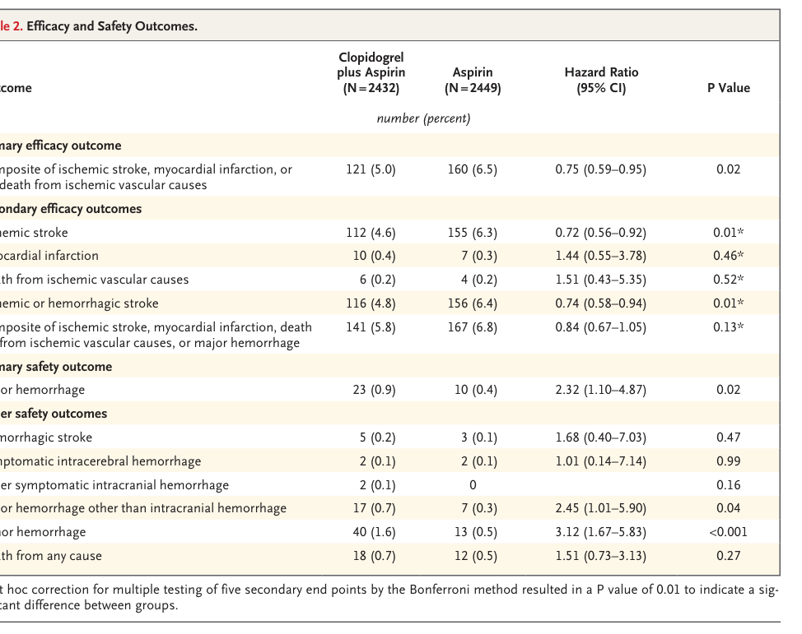
Fase Aguda: Ventana de Oportunidad
Indicación principal: ACV menor y AIT alto riesgo.
• Terapia Estándar: Aspirina + Clopidogrel por 21 días (POINT).
• Beneficio neto: Estabilización de placa temprana.
Ref: Johnston SC, et al. N Engl J Med 2018; 379:215-225. Dr. Cristian Ugalde

